Slide 1
访问者模式
意图：表示一个作用于对象结构的各个元素的操作；它使你可以在不改变各元素类的前提下定义作
用这些元素的新操作；
动机：考虑编译器需要对抽象语法树上进行“静态语义”分析，比如类型检查，代码优化，流程分析，
检查变量是否有初值等等
这些操作被分配在不同的结点中，但是这回使整个系统难以理解，维护和修改。
我们可以将每一个结点中的相关操作封装在一个独立的对象(Visitor)中，遍历抽象语法树的时
将Visitor传给当前访问的元素。当一个元素接受Visitor时，该元素向Visitor发送一个包含自身
类信息的请求。同时将该类元素作为一个参数，然后Visitor将为该元素执行操作；
适用情况：需要对一个对象结构中的对象进行很多不同的并且不相关的操作，而需要避免让这些
操作"污染"这些对象的类，使用访问者模式将这些封装到类中。

Slide 2
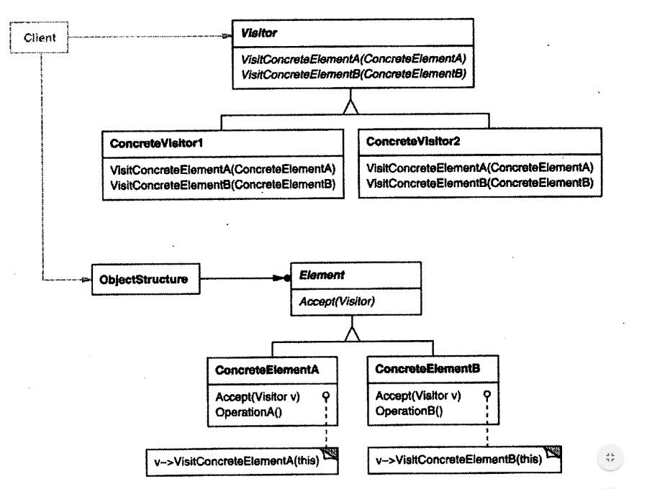
访问者模式
类图：

Slide 3
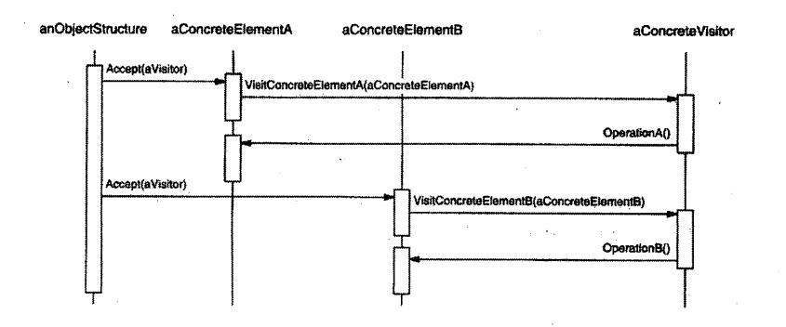
访问者模式
时序图：
优点：1.易于增加新操作。2.集中相关操作而分离无关操作。
缺点：1. 增加新的ConcreteElement类很困难。2.可能会破坏封装
我们去银行柜台办业务，一般情况下会开几个个人业务柜台的，你去其中任何一个柜台办理都是可以的。我们的访问者模式可以很好付诸在这个场景中：对于银行柜台来说，他们是不用变化的，就是说今天和明天提供个人业务的柜台是不需要有变化的。而我们作为访问者，今天来银行可能是取消费流水，明天来银行可能是去办理手机银行业务，这些是我们访问者的操作，一直是在变化的。

